Slide 1
NOVOSTI U STRUKOVNOM OBRAZOVANJU
Primošten, 10. travnja 2019.
pomoćnik ministrice Vlado Prskalo

Slide 2
Provedene aktivnosti u strukovnom obrazovanju
donesen je Zakon o izmjenama i dopunama Zakona o strukovnom obrazovanju (ožujak 2018.)
donesena je Mreža regionalnih centara kompetentnosti u strukovnom obrazovanju (svibanj 2018.)
izrađen je Model hrvatskoga dualnog obrazovanja i Eksperimentalni program „Dualno obrazovanje” (lipanj 2018.)
donesen je Nacionalni kurikulum za strukovno obrazovanje (srpanj 2018.)

Slide 3
Provedene aktivnosti u strukovnom obrazovanju
Uspostavljen je sustav podrške provedbi reforme u inicijalnom strukovnom obrazovanju korištenjem sredstava EU fondova za:
daljnji razvoj sustava stručnog usavršavanja djelatnika
modernizaciju modela nacionalnih strukovnih učeničkih natjecanja
razvoj novih strukovnih kurikuluma u svim sektorima
dodatni natječaj za strukovne škole koje nisu obuhvaćene financiranjem u okviru uspostave regionalnih centara kompetentnosti

Slide 4
1. MODEL DUALNOG OBRAZOVANJA
2. REGIONALNI CENTRI KOMPETENTNOSTI
4. PROJEKTI ASOO
3. PROJEKT “MODERNIZACIJA PROGRAMA STRUKOVNOG OBRAZVOANJA I OSPOSOBLJAVANJA” - MZO
5. PROJEKT „PROMOCIJA STRUKOVNOG OBRAZOVANJA” - MZO

Slide 5
1. MODEL DUALNOG OBRAZOVANJA

Slide 6


Podloga za provedbu dualnog obrazovanja
Zakon o izmjenama i dopunama Zakona o strukovnom obrazovanju
NN 30/09, 24/10, 22/13, 25/18
https://www.zakon.hr/z/383/Zakon-o-strukovnom-obrazovanju
Nacionalni kurikulum za strukovno obrazovanje
https://mzo.hr/hr/nacionalni-kurikulum-za-strukovno-obrazovanje
Model hrvatskoga dualnog obrazovanja
https://mzo.hr/hr/objava-prijedloga-eksperimentalnoga-programa-dualno-obrazovanje

Slide 7
Karakteristike dualnog obrazovanja
kombinira učenje u ustanovi za strukovno obrazovanje i u gospodarskom subjektu
naglasak je stavljen na visokokvalitetnu suradnju između obrazovanja i svijeta rada
učenici uče u simuliranim i stvarnim uvjetima poslovnih procesa u stvarnom radnom okruženju
socijalizacija učenika u stvarnom radnom okruženju

Slide 8
Partnerstvo i suradnja između obrazovanja i gospodarstva
jedan drugome pomoći u edukaciji i usavršavanju nastavnika i mentora
zajednički će planirati i izvoditi učenje temeljeno na radu
zajednički će pratiti vrednovati i ocjenjivati učenike te provoditi ispite (ispit provjere znanja i vještina te završni rad)
jedan drugome pomoći u razmjeni novih tehnologija i potrebnog znanja

Slide 9
Provedene aktivnosti

Slide 10
izrađeni strukovni kurikulumi: prodavač, staklar, dimnjačar i kozmetičar
u šk. god. 2018./2019. započela eksperimentalna provedba strukovnih kurikuluma
upisano 159 učenika:
6 dimnjačara
3 staklar
50 kozmetičara

Slide 11
58 sastanaka s dionicima (poslodavcima i ravnateljima škola) uključenim provedbu
5 radionica - stručno usavršavanje nastavnika i mentora kod poslodavaca
Sastanci s partnerima na projektu (HGK, HOK, HUP, ASOO, ministarstva, AHK, veleposlanstva

Slide 12
izrađeni su nacrti ugovora kojima će se regulirati dualno obrazovanje
provedeni su motivacijski razgovori
učenik – poslodavac
izrađeni su strukovni kurikulumi frizer i soboslikar ličilac dekorater

Slide 13
Aktivnosti koje slijede

Slide 14
praćenje i evaluacija provedbe strukovnih kurikuluma prema modelu dualnog obrazovanja
rad na unapređenju strukovnih kurikuluma prema modelu dualnog obrazovanja
promocija strukovnih kurikuluma prema modelu dualnog obrazovanja

Slide 15
izmjena Pravilnika o načinu organiziranja i izvođenju nastave u
strukovnim školama
izmjena Pravilnika o izradbi i obrani završnoga rada

Slide 16
eksperimentalna provedba strukovnih kurikuluma u šk. god. 2019./2020.
daljnje uključivanje svih zainteresiranih poslodavaca u dualno obrazovanje vezanih uz nove kvalifikacije
opremanje škola

Slide 17
2. REGIONALNI CENTRI KOMPETENTNOSTI

Slide 18
Pregled provedenih koraka u postupku uspostave regionalnih centara kompetentnosti
Donesena je Mreža regionalnih centara kompetentnosti u strukovnom obrazovanju
Imenovano je 25 ustanova za strukovno obrazovanje regionalnim centrima kompetentnosti
Odluka o imenovanju regionalnih centara predstavlja osnovu za provedbu natječaja sredstvima strukturnih fondova EU

Slide 19
Područja ulaganja u regionalne centre kompetentnosti – sredstva strukturnih fondova
Natječaj Europskog fonda za regionalni razvoj – u tijeku, rok za dostavu prijava 30.09.2019.
rekonstrukcija, obnova i adaptacija već uspostavljenih centara kompetentnosti te nabava specijalizirane opreme za te ustanove (radionice, laboratoriji, moderne tehnologije, razvoj sektorski relevantnih alata, strojeva, IKT oprema, specijalizirana didaktička oprema i druga pomagala, obnova i uređenje prostorija, zajedničkih objekata koje dijele strukovne škole i tvrtke/lokalne zajednice)

Slide 20
Područja ulaganja u regionalne centre kompetentnosti – sredstva strukturnih fondova
Natječaji Europskog socijalnog fonda – u pripremi, objava u travnju 2019.
ulaganje u takozvane „soft aktivnosti“ usmjerene na smanjenje nedostatnog angažmana poslodavaca, umrežavanje s dionicima, učenje kroz rad, profesionalno usmjeravanje, aktivnosti izrade i provedbe različitih programa za različite kategorije korisnika, aktivnosti stručnog usavršavanja nastavnika, uspostava suradnje sa sličnim centrima na međunarodnoj razini

Slide 21
Raspoloživa sredstva za regionalne centre kompetentnosti
ESF sredstva
(EU i nacionalna sredstva u DP-u)
700 mil. kn
EFRR sredstva
(EU i nacionalna sredstva u DP-u)
oko 563 mil. kn
maks.- 50 mil. kn
min.- 3 mil. kn
maks.- 30 mil. kn
min.- 3 mil. kn

Slide 22
Dodatna podrška koju osigurava MZO u procesu uspostave RCK
operativni koordinacijski sastanci s imenovanim RCK na razini sektora/pod(sektora)
procjena razine spremnosti RCK za podnošenje projektnih prijava na oba natječaja
pravovremeno upravljanje rizicima u postupku
osiguravanje dodatnih informacija RCK od strane tijela u sustavu (MZO i druga tijela) koje su potrebne su za pripremu projektnih prijava
ovi sastanci omogućuju i razmjenu pristupa dobre prakse između RCK

Slide 23

3. PROJEKT “MODERNIZACIJA PROGRAMA STRUKOVNOG OBRAZOVANJA I OSPOSOBLJAVANJA”
Swiss-Croatian Cooperation Programme
Suradnja RH i Švicarske konfederacije

Slide 24
Modernizacija programa strukovnog obrazovanja i osposobljavanja
Swiss-Croatian Cooperation Programme
Vrijednost projekta:
2,35 milijuna CHF (85% švicarska strana, 15% nacionalni doprinos)
Cilj projekta:
Modernizirati strukovne programe obrazovanja u obrazovnom sektoru Osobne, usluge zaštite i druge usluge i omogućiti učenicima stjecanje strukovnih vještina i kompetencija koje će odgovarati potrebama tržišta rada i doprinijeti njihovoj zapošljivosti
Modernizacija strukovnih kurikuluma
Jačanje modela učenja na radnom mjestu
Unapređenje sustava profesionalnog razvoja nastavnika i mentora

Slide 25
Swiss-Croatian Cooperation Programme
Aktivnosti i rezultati projekta:
Izrađen je profil sektora Osobne, usluge zaštite i druge usluge
Provedeno je stručno usavršavanje nastavnika i mentora kod poslodavaca za zanimanja kozmetičar, dimnjačar i staklar (ASOO)
Razvijeno je 6 strukovnih kurikuluma za zanimanja kozmetičar, dimnjačar, staklar, frizer, intermedijski fotograf i soboslikar ličilac dekorater

Slide 26
Swiss-Croatian Cooperation Programme
Eksperimentalna provedba strukovnih kurikuluma planirana je u školskim godinama 2018./2019. i 2019./2020.
Švicarski federalni institut za strukovno obrazovanje provest će edukacije nastavnika i mentora kod poslodavaca te će dati komentare na razvijene kurikulume
Opremit će se strukovne škole u skladu s potrebama razvijenih kurikuluma

Slide 27


Troškovi projektnih aktivnosti
Aktivnost | Planirana aktivnost i rezultat | Proračun
1.1. | Analiza tržišta rada i Profil sektora za obrtništvo | 248.177,61 HRK
1.2. | Razvoj standarda zanimanja, standarda kvalifikacija i strukovnih kurikuluma | 6.334.516,78 HRK
1.3. | Eksperimentalna provedba kurikuluma u odabranim školama | 1.032.352,80 HRK
1.4. | Sastanci i koordinacija ključnih dionika | 457.710,82 HRK
2.1. | Razvoj nastavih materijala (priručnika) za nastavnike i mentore učenika kod poslodavaca | 880.941,06 HRK
2.2. | Radionice za stručno usavršavanje nastavnika i mentora učenika kod poslodavaca | 1.382.251,58 HRK
2.3. | Opremanje odabranih strukovnih škola | 3.785.293,60 HRK
2.4. | Analiza prednosti i nedostataka za uključivanje poslodavaca u učenje temeljeno na radu | 68.823,52 HRK
2.5. | Sastanci i koordinacija ključnih dionika | 469.066,70 HRK

Slide 28
4. PROJEKTI ASOO

Slide 29
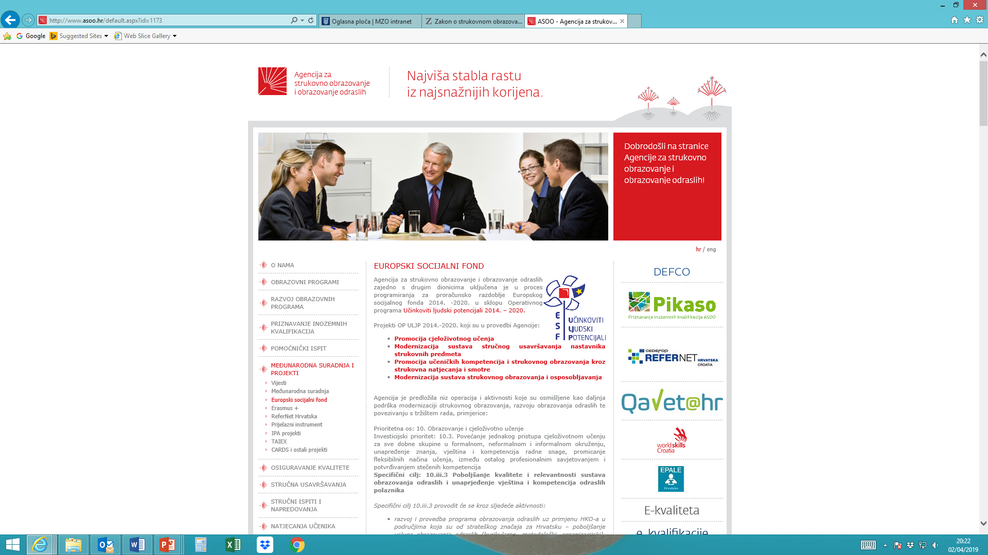
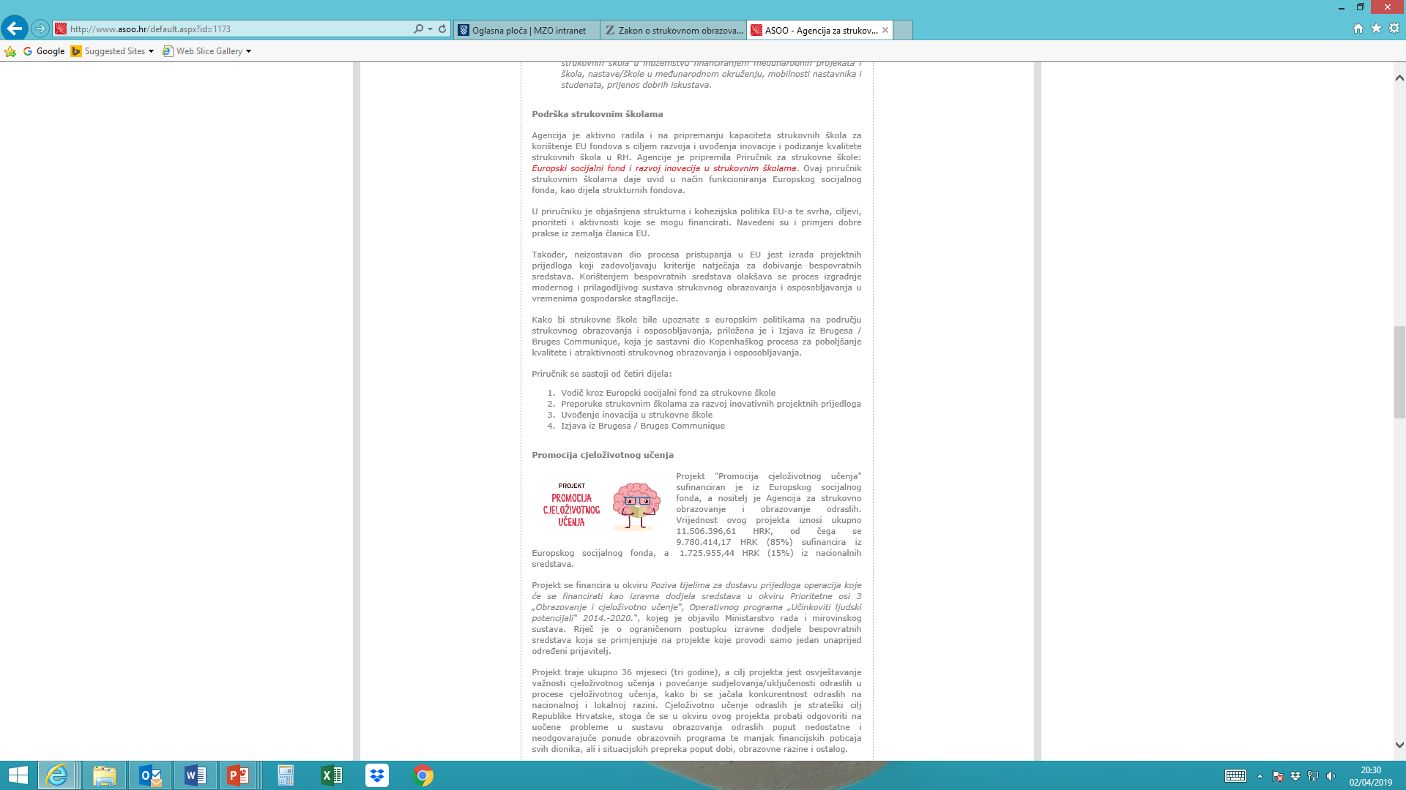
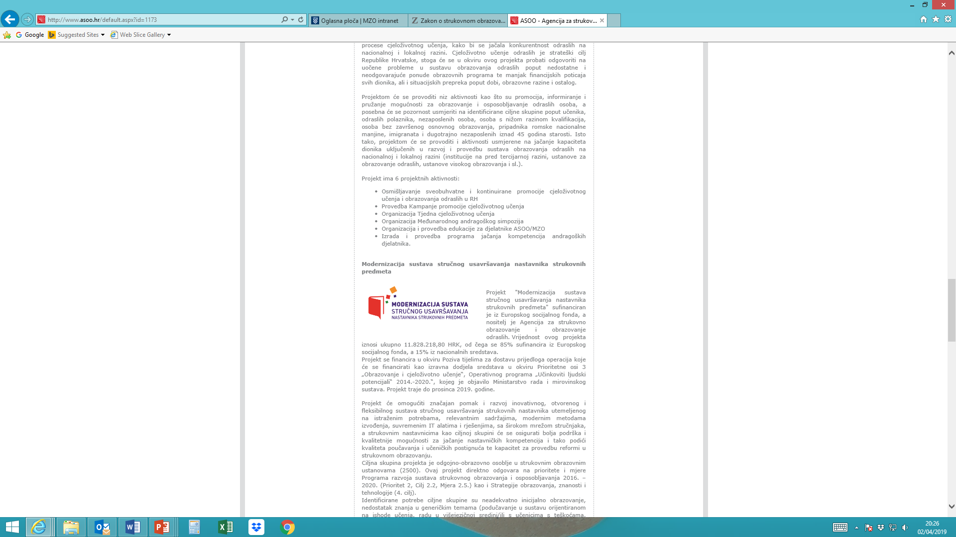
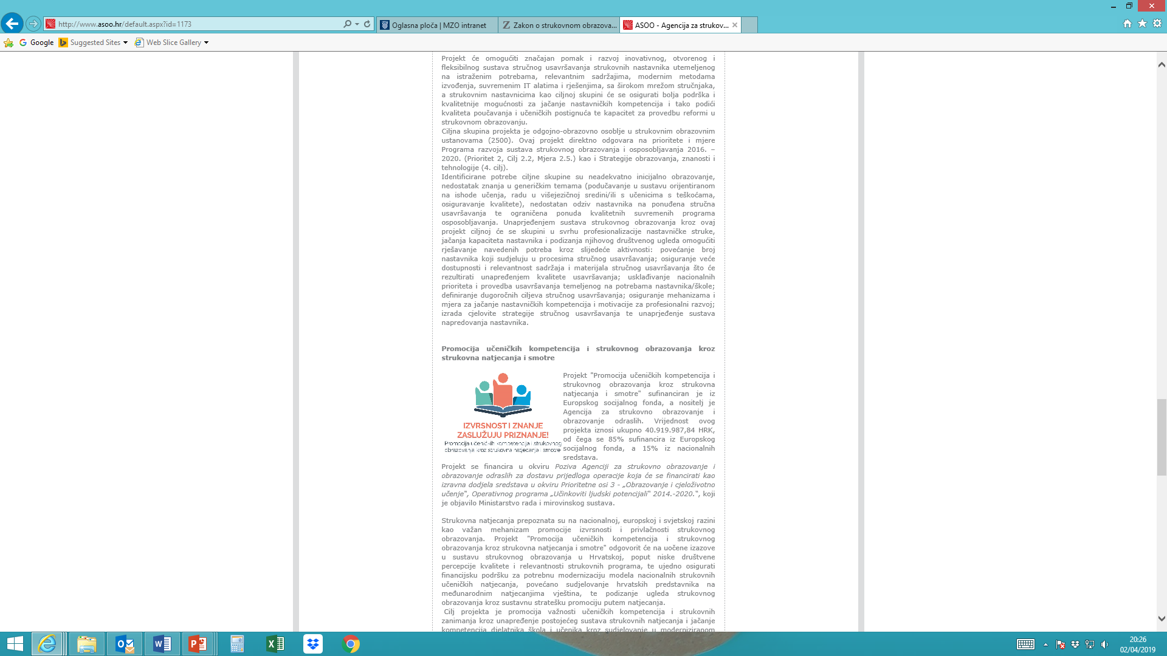
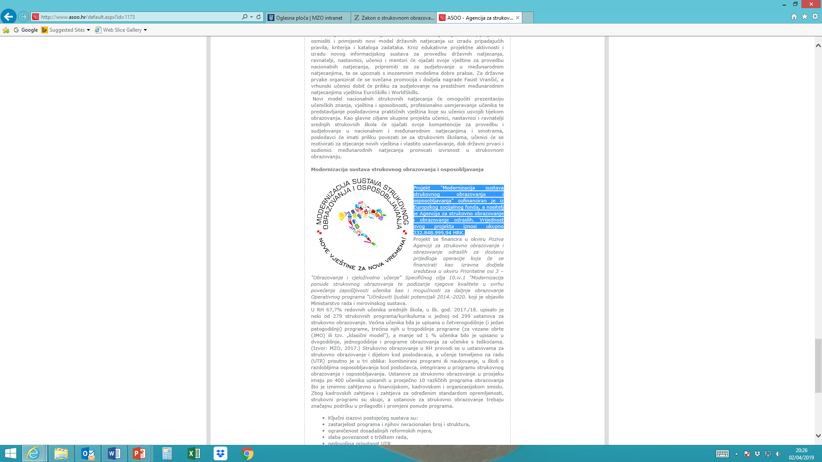
PROJEKTI - ASOO
Promocija cjeloživotnog učenja
2.
Modernizacija sustava stručnog usavršavanja nastavnika strukovnih predmeta
3.
Promocija učeničkih kompetencija i strukovnog obrazovanja kroz strukovna natjecanja i smotre
4.
Modernizacija sustava strukovnog obrazovanja i osposobljavanja
1.

Slide 30
Projekt "Promocija cjeloživotnog učenja"
korisnik: ASOO
iznos: 11.506.369,61 kn
status: u provedbi
datum potpisa ugovora: 27.12.2016.
trajanje: 36 mjeseci (od 1.1.2016. do 31.12.2018.) **, produženo trajanje do 30.06.2019.
Cilj: osvijestiti važnost cjeloživotnog učenja i povećati sudjelovanje/uključenost odraslih u procese cjeloživotnog učenja, kako bi se jačala konkurentnost odraslih na nacionalnoj i lokalnoj razini.

Slide 31
Projekt "Modernizacija sustava stručnog usavršavanja nastavnika strukovnih predmeta"
korisnik: ASOO
iznos: 11.828.218,80 kn
status: u provedbi
datum potpisa ugovora: 12.2.2018.
trajanje: 32 mjeseca (od 1.5.2017. do 1.1.2020.)
Cilj: omogućiti razvoj inovativnog, otvorenog i fleksibilnog sustava stručnog usavršavanja strukovnih nastavnika utemeljenog na istraženim potrebama, relevantnim sadržajima, modernim metodama izvođenja, suvremenim IT alatima i rješenjima, sa širokom mrežom stručnjaka.

Slide 32
Projekt "Promocija učeničkih kompetencija i strukovnog obrazovanja kroz strukovna natjecanja i smotre"
korisnik: ASOO
iznos: 40.919.843,34 kn
status: u provedbi
datum potpisa ugovora: 12.2.2018.
trajanje: 60 mjeseci (od 1.1.2017. do 1.1.2022.)
Cilj: promocija važnosti učeničkih kompetencija i strukovnih zanimanja kroz unapređenje postojećeg sustava strukovnih natjecanja i jačanje kompetencija djelatnika škola i učenika kroz sudjelovanje u moderniziranom sustavu natjecanja i smotri na nacionalnoj i međunarodnoj razini.

Slide 33
Projekt "Modernizacija sustava strukovnog obrazovanja i osposobljavanja“
korisnik: ASOO
iznos: 232.848.999,94 kn
status: u provedbi
datum potpisa ugovora: 18.1.2019.
trajanje: 62 mjeseca (2. 11.2017. – 2. 12. 2022.)
Cilj: modernizirati strukovno obrazovanje u RH i razviti nove strukovne kurikulume s jakom poveznicom s potrebama tržišta rada kroz izrađene standarde zanimanja i standarde kvalifikacija sukladno HKO-u, a koji će se temeljiti na kurikularnom pristupu i ishodima učenja.

Slide 34
OPREMANJE STRUKOVNIH ŠKOLA
U prosincu 2018. godine donesene su odluke kojima se u cilju poboljšanja uvjeta rada srednjih strukovnih škola u području prirodoslovlja (biologija, kemija i fizika) dodjeljuju namjenska sredstva za sufinanciranje nabave kabinetske i didaktičke opreme u ukupnome iznosu od 9.771.825,47 kuna.

